Slide 1
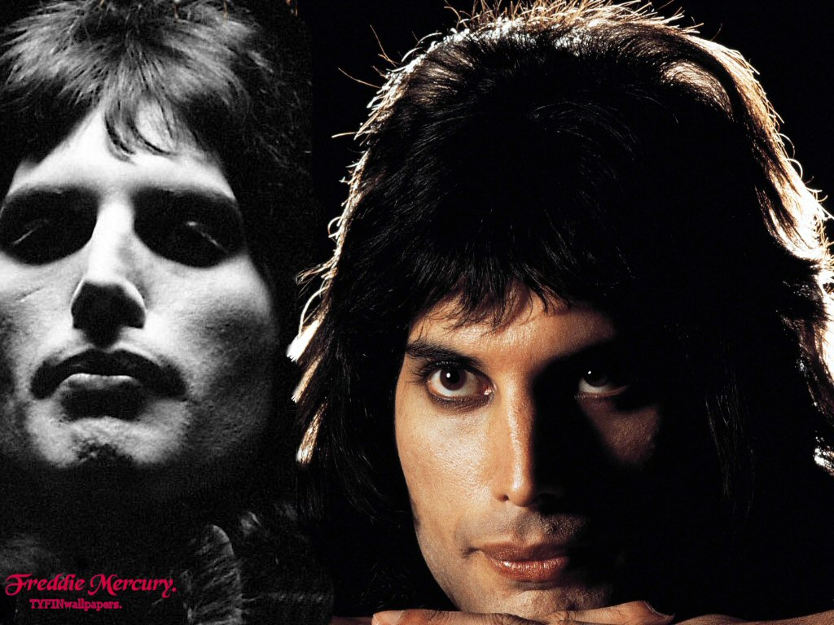

La Verdad sobre la vida y muerte de Freddie Mercury
Hacer clic para seguir avanzando y colócate los auriculares
Roberto
Lima-Perú

Slide 2
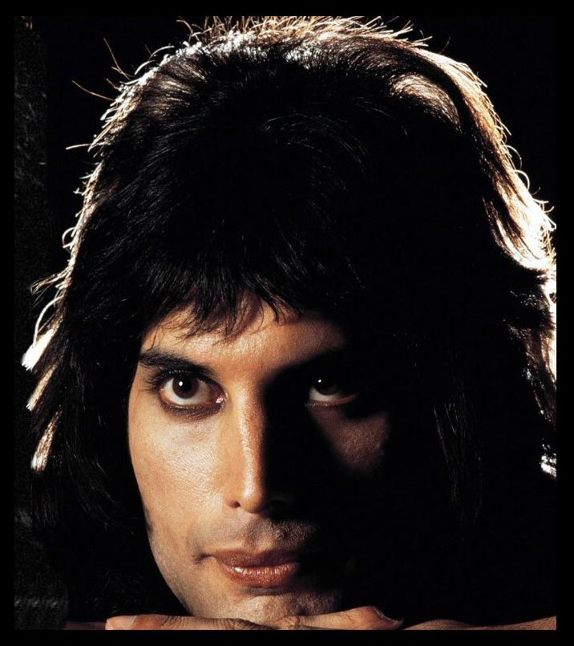
“Cuando la conocí tenía 16 años. Fuimos presentados en una fiesta, por un “pibe” que se decía mi amigo. Fue amor a primera vista. Ella me enloquecía.”
“Nuestro amor llegó a un punto, que ya no concebía vivir sin ella.
Pero era un amor prohibido. Mis padres no la aceptaron”.
Este pps ha sido realizado para desmentir una patraña relacionada a la vida y muerte del cantante británico Freddie Mercury.
“Fui expulsado del colegio y pasamos a encontrarnos a escondidas. Yo no podía permitir que me apartaran de ella. Yo la amaba: choqué el auto, rompí todo adentro de la casa y casi maté a mi hermana”.
Pues bien, circula por la internet un power point titulado “Un loco amor” y donde sostiene una serie de falsedades, y dice así:
CLIC PARA AVANZAR

Slide 3
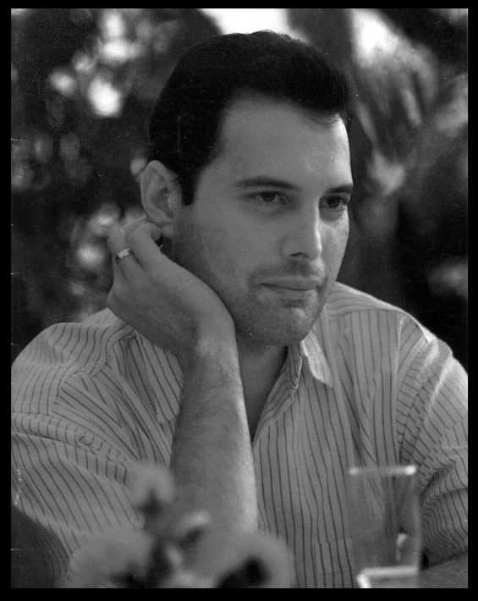
“A ella le debo mi amor, mi vida, mi destrucción y mi muerte”
Y como final de esta patraña mentirosa dice que todos estos párrafos lo escribió Freddie Mercury, antes de morir de Sida.
Para empezar, el nombre verdadero de Freddie Mercury fue Farrok Bomi Bulsara, nacido el 5 de Setiembre de 1,946 en Zanzibar, una isla que actualmente pertenece a Tanzania, Africa y murió el 24 de Noviembre de 1,991, a la edad de 45 años
“Estaba loco, precisaba de ella. Hoy tengo 39 años, estoy internado en un hospital, soy inútil y voy a morir, abandonado por mis padres, amigos y por ella. ¿Su nombre? Cocaína”
Fuente: http://es.wikipedia.org/wiki/Freddie_Mercury

Slide 4
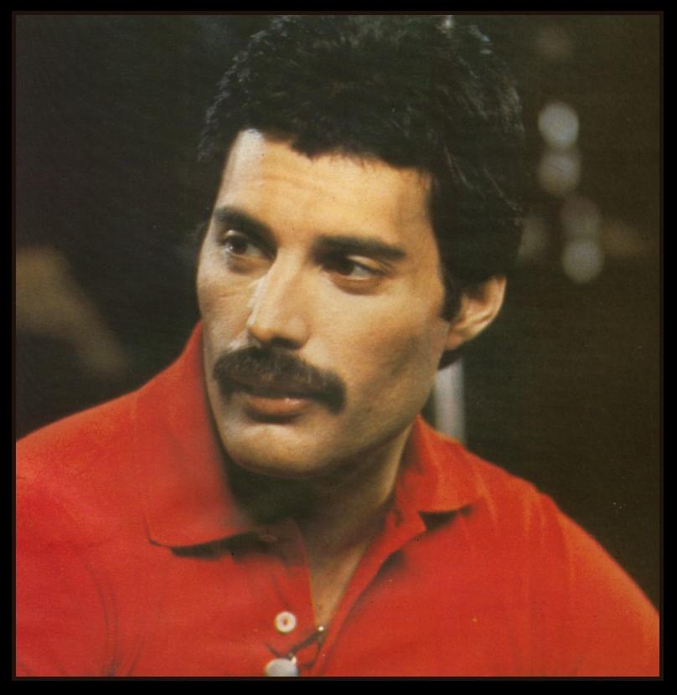
Por tanto Freddie Mercury no muere a los 39 años, como aduce falsamente aquél power point.
Pero lo más grave está en que Freddie no muere abandonado por sus padres y amigos, en un hospital, como sostiene falsamente ese power point, sino que él muere en su mansión de Inglaterra sito en Garden Lodge, 1 de Logan Place, Londres y como prueba se presenta el certificado de defunción expedido por su médico personal (figura en la siguiente diapositiva)

Slide 5
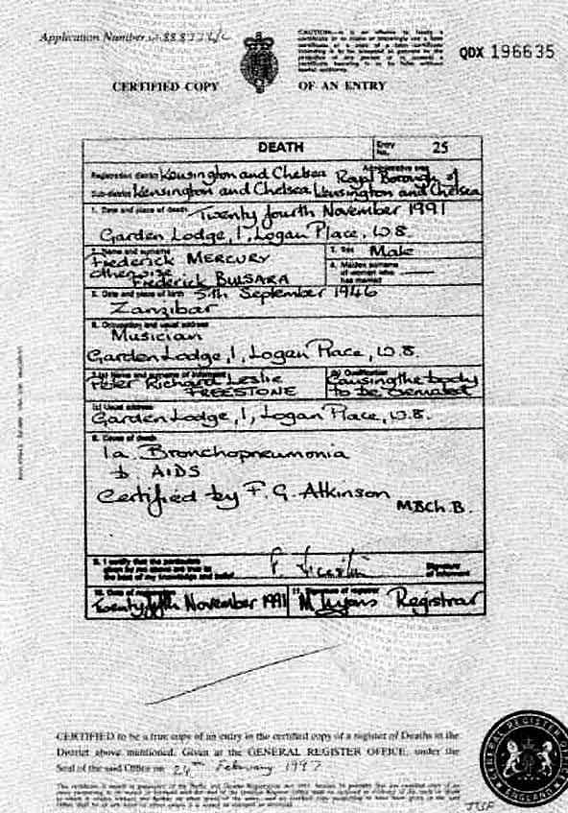
Certificado de Defunción de Freddie Mercury
Fecha de su muerte 24 de Noviembre de 1991
Lugar del deceso Garden Lodge, 1 de Logan Place, Londres, Inglaterra
Nombre artístico: Freddie Mercury
Lugar de Nacimiento: Zanzibar, Tanzania, Africa 5 Setiembre 1946
Causa de su muerte: Bronconeumonía por Sida
Médico tratante F. Atkinson
Fuente:
http://freddiemercury.com.ar/2008/07/31/certificados-de-nacimientodefuncion/

Slide 6
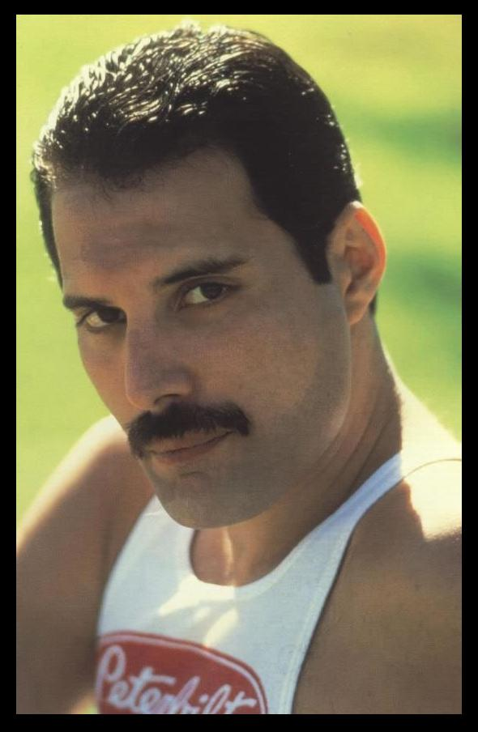
Freddie Mercury, un día antes de su muerte, el 23 de Noviembre de 1991, anunció al mundo mediante un comunicado de prensa lo siguiente:
«Siguiendo la enorme conjetura de la prensa de las últimas dos semanas, es mi deseo confirmar que padezco sida. Sentí que era correcto mantener esta información en privado hasta el día de la fecha para proteger la privacidad de los que me rodean. Sin embargo, ha llegado la hora de que mis amigos y seguidores conozcan la verdad y espero que todos se unan a mí y a mis médicos para combatir esta terrible enfermedad. Mi privacidad ha sido siempre muy importante para mí y soy famoso por prácticamente no dar entrevistas. Esta política continuará».
Fuente: http://es.wikipedia.org/wiki/Freddie_Mercury
Es falso que Freddie Mercury haya dejado escrito antes de su muerte que el culpable de su desgracia haya sido la cocaína, tal como aduce ese power point mentiroso.

Slide 7
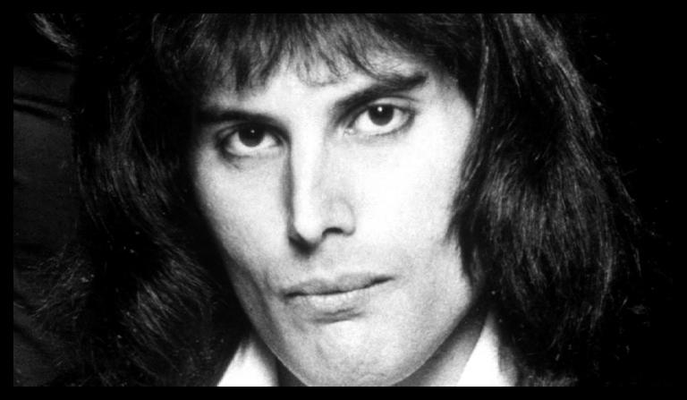
Y en 1,962 decide regresar a Zanzibar , Tanzania, Africa , cuando tenía 16 años, luego de haber concluido sus estudios en la India. Y fue en el año de 1964, cuando Freddie tenía 18 años, que por razones de inestabilidad política en Zanzibar, sus padres deciden viajar a Inglaterra para vivir allí.
Ahora bien, ese power point mentiroso, aduce que Freddie Mercury a la edad de 16 años (o sea en 1,962) es cuando prueba la cocaína por vez primera.
En 1962, (fecha de la supuesta vez que él probaría por vez primera la cocaína) la droga que se consumía en forma masiva no era precisamente la cocaína; además, en esa época Freddie no estaba en Inglaterra, sino en Zanzibar y es sabido que en los 60’s la juventud inglesa experimentaba con drogas tales como LSD y heroína.
Al respecto, cabe decir y siempre mencionando la fuente de esta dirección electrónica http://es.wikipedia.org/wiki/Freddie_Mercury que Freddie salió de Zanzibar con rumbo a la India a la edad de 8 años para estudiar.

Slide 8
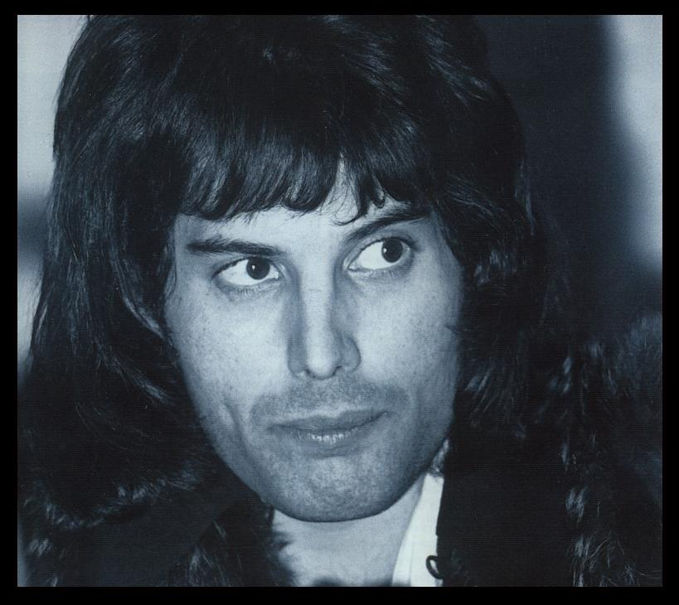
Como también es falso que en el colegio donde él realizaba sus estudios (en la India) haya sido expulsado por el consumo de drogas.
Freddie en el colegio sobresalía en deportes tales como hockey, tenis de mesa, carreras de larga distancia y el boxeo. Y la música era su pasión y aprendió a tocar el piano con las calificaciones más altas; formó parte del coro de su escuela y participaba de actuaciones teatrales. Se puede decir que amaba el arte. Fuente:http://es.wikipedia.org/wiki/Freddie_Mercury
Asimismo, es falso que Freddie haya chocado el auto que manejaba y que su hermana Cash Cooke, haya resultado herida, dado que en ninguna de sus biografías aparece tal versión.

Slide 9
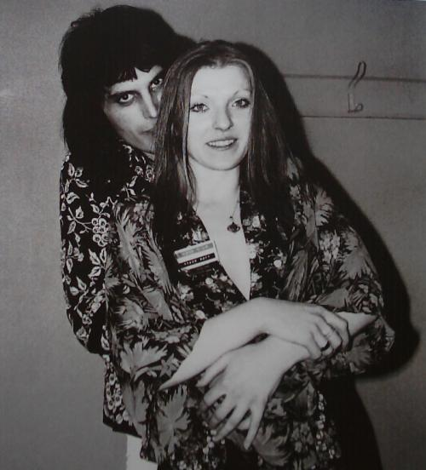
Sin embargo, después que dejaron de ser pareja, Freddy Mercury jamás permitió que Mary Austin se separara de su vida tanto así que la nombró como su asistenta personal y ella estaba al tanto de los negocios de él y lo acompañaba en sus giras con Queen.
Freddie Y Mary Austin en los 70’s
Mary Austin acompañó a Freddie hasta su muerte ya que ella sabía de la enfermedad de Freddie, el Sida, al igual que sus compañeros de Queen y la pareja de Freddie, Jim Hutton. Se dice incluso que Mary Austin fue amante de Freddie, aún estando separados oficialmente como pareja ya que había entre ellos una compenetración especial por los años que habían convivido juntos.
Contrariamente a lo que muchos creen, Freddie Mercury era bisexual antes que homosexual.
Freddie tuvo una relación de pareja, que duró 7 años, con Marie Austin, desde 1970 (año en que se funda Queen) hasta 1977.
Fuente: http://usuarios.multimania.es/freddierey/curiosidades_cosas_que_puede_que.htm

Slide 10
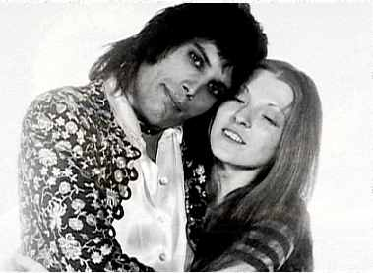
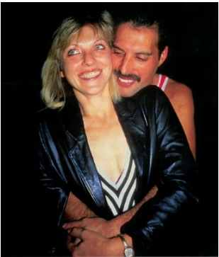
Freddie Mercury y Mary Austin en los 70’s y 80’s
La hermana de Freddie, Cash Cooke, recibió 25%; los padres de él, recibieron 25% y a la última pareja de Freddie, Jim Hutton recibió 500, 000 libras.
Se puede decir que Mary Austin fue el gran amor de Freddie Mercury y esto queda demostrado cuando Freddie en su testamento legó un 50% de toda su fortuna y de sus ingresos futuros a Mary Austin. En las siguientes diapositivas se mostrará 4 hojas de las 14 que constan el testamento que dejó Freddie, donde figura la repartición de la herencia.
También dejó 500.000 libras tanto a su ayudante personal Peter Freestone como a su cocinero Joe Fannelli Y 100,000 a Terry Giddings, su chofer y guardaespaldas.
Fuente: http://usuarios.multimania.es/freddierey/curiosidades_cosas_que_puede_que.htm

Slide 11
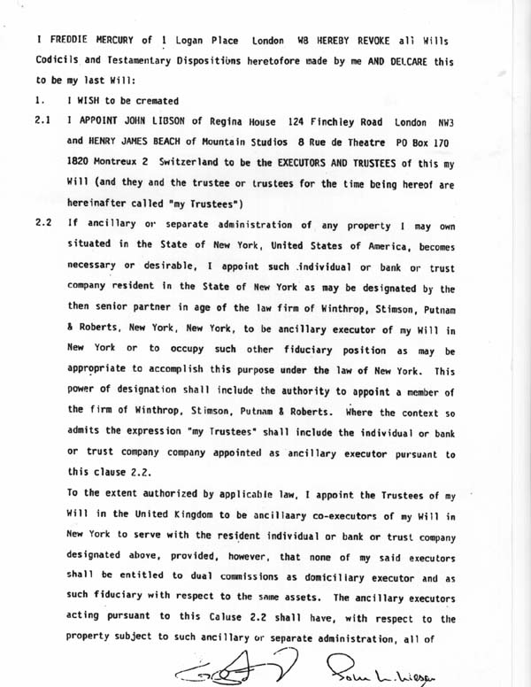
Testamento de Freddie Mercury (página2)
Redactado en su casa, 1 de Logan Place, Londres
Freddie declara lo que será su última voluntad
Desea ser cremado
Fuente: http://www.taringa.net/posts/musica/2024519/Testamento-de-Freddie-Mercury.html

Slide 12
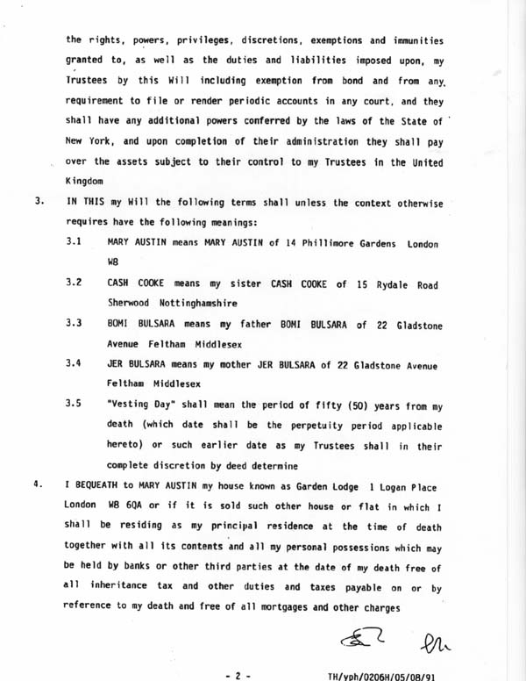
Testamento de Freddie Mercury (página 3)
Deja en herencia a Mary Austin su casa de Garden Lodge, 1 Logan Place, London; fijate que es la misma dirección donde Freddie murió de Sida y esa dirección aparece en el certificado de Defunción. Por tanto no muere en un hospital abandonado por sus parientes y amigos.

Slide 13
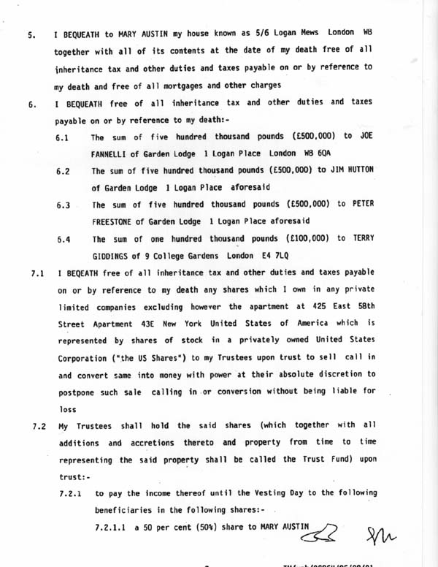
Testamento de Freddie Mercury (página 4)
Freddie dejó en herencia a personas que se detalla en el punto 6 (los familiares y Mary Austin figuran en otro acápite). En el punto 6.1 deja en herencia, 500,000 Libras Esterlinas a su cocinero; en el punto 6.2, igual importe a su pareja Jim Hutton; en el punto 6.3, igual importe a su ayudante personal y en el punto 6.4, deja 100,000 Libras Esterlinas a su chofer y guardespaldas. Fijate que las personas que figuran en los puntos 6.1, 6.2 y 6.3, vivían en la casa de Freddie, Garden Lodge, 1 Logan Place

Slide 14
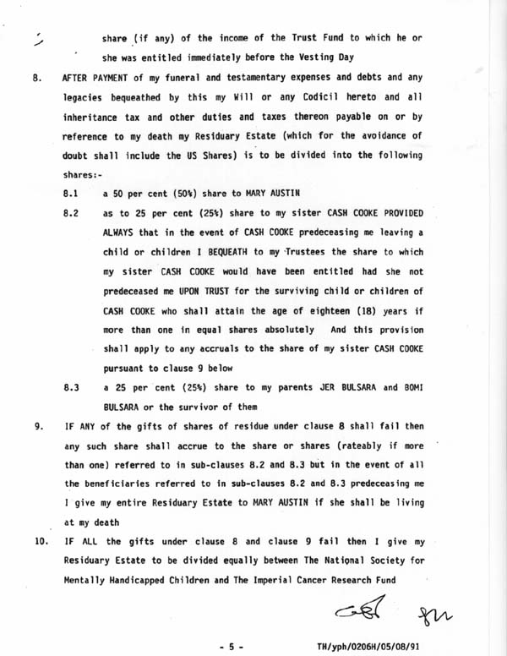
Testamento de Freddie Mercury (página 5)
En el punto 8, apreciamos la distribución de la fortuna de Freddie. En el punto 8.1 da el 50% a Mary Austin, el gran amor de su vida; en el punto 8.2, da el 25% a su hermana Cash Cooke y en el punto 8.3, da a sus padres Jer y Bomi Bulsara un 25%.
También existe un acápite donde Freddie deja en herencia los ingresos futuros por regalías de Queen, y donde la distribución es idéntica que en el acápite anterior (punto 8) pero por razones de espacio no se incluye aquí

Slide 15
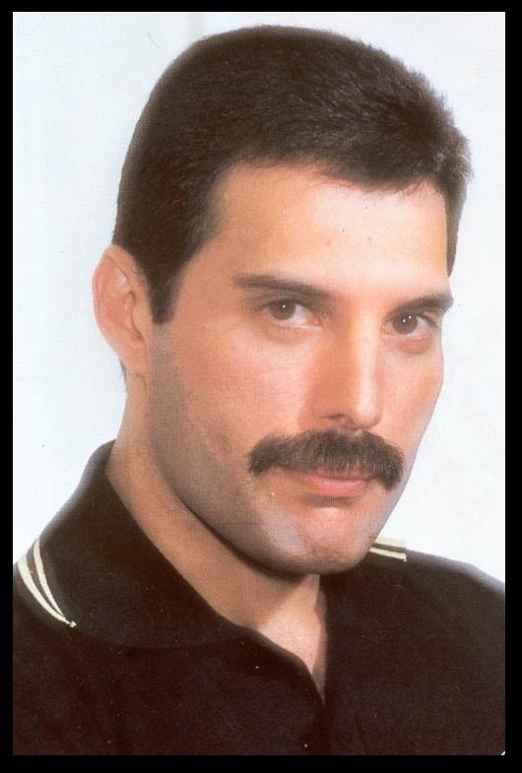
Ha quedado demostrado con pruebas documentarias que eso no fue así y que la causa de la muerte de Freddie Mercury fue su vida sexual desordenada sin protección, de ahí que contrajera el Sida.
El espíritu de Freddie Mercury estará siempre presente a través de su legado musical, como si nos dijera “ahora estoy aquí” y dado que la melodía que escuchas se llama “Now I’m here” (Ahora estoy aquí), así también este admirador de Freddie te dice “ahora estoy aquí” a fin de que hagas circular por Internet este power point y así muchos conozcan la verdad.
Esta presentación fue para hacer un desagravio a quien en vida fue Freddie Mercury, por todas las infamias de que fue objeto en un power point y donde se aduce que fue la cocaína la causa de su desgracia, haciendose adicto desde los 16 años
Roberto

Slide 16



Accede a la sección que desees desde aquí:
Propia Creación
De la Red
Dedicatorias | Fechas Especiales | Graciosos
Historia y Arte | Lugares | Musicales
Naturaleza y Ciencias | Política | Reflexión
Religiosos | Románticos | Salud
Dedicatorias | Fechas Especiales | Graciosos
Historia y Arte | Lugares | Musicales
Naturaleza y Ciencias | Política | Reflexión
Religiosos | Románticos | Salud
Si deseas recibir pps periódicamente en tu correo electrónico subscríbete aquí:

